Slide 1

Notes:
Em chào anh/chị. Hôm nay em xin báo cáo quá trình học việc của em, tập trung vào kiến thức nền tảng về hạ tầng hệ thống: Linux dòng doanh nghiệp, ảo hóa và container.

Slide 2
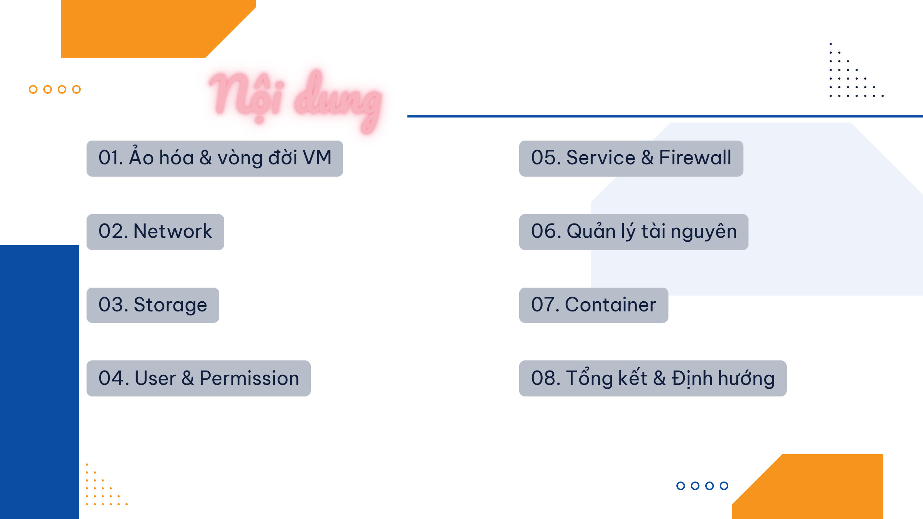
Notes:
Em sắp xếp kiến thức theo đúng thứ tự mà một máy chủ cần có để đi vào hoạt động: có máy, nối mạng, có ổ đĩa, có người dùng và quyền, chạy dịch vụ có firewall bảo vệ, theo dõi tài nguyên, và cuối cùng là container. Phần trước luôn là tiền đề cho phần sau.

Slide 3
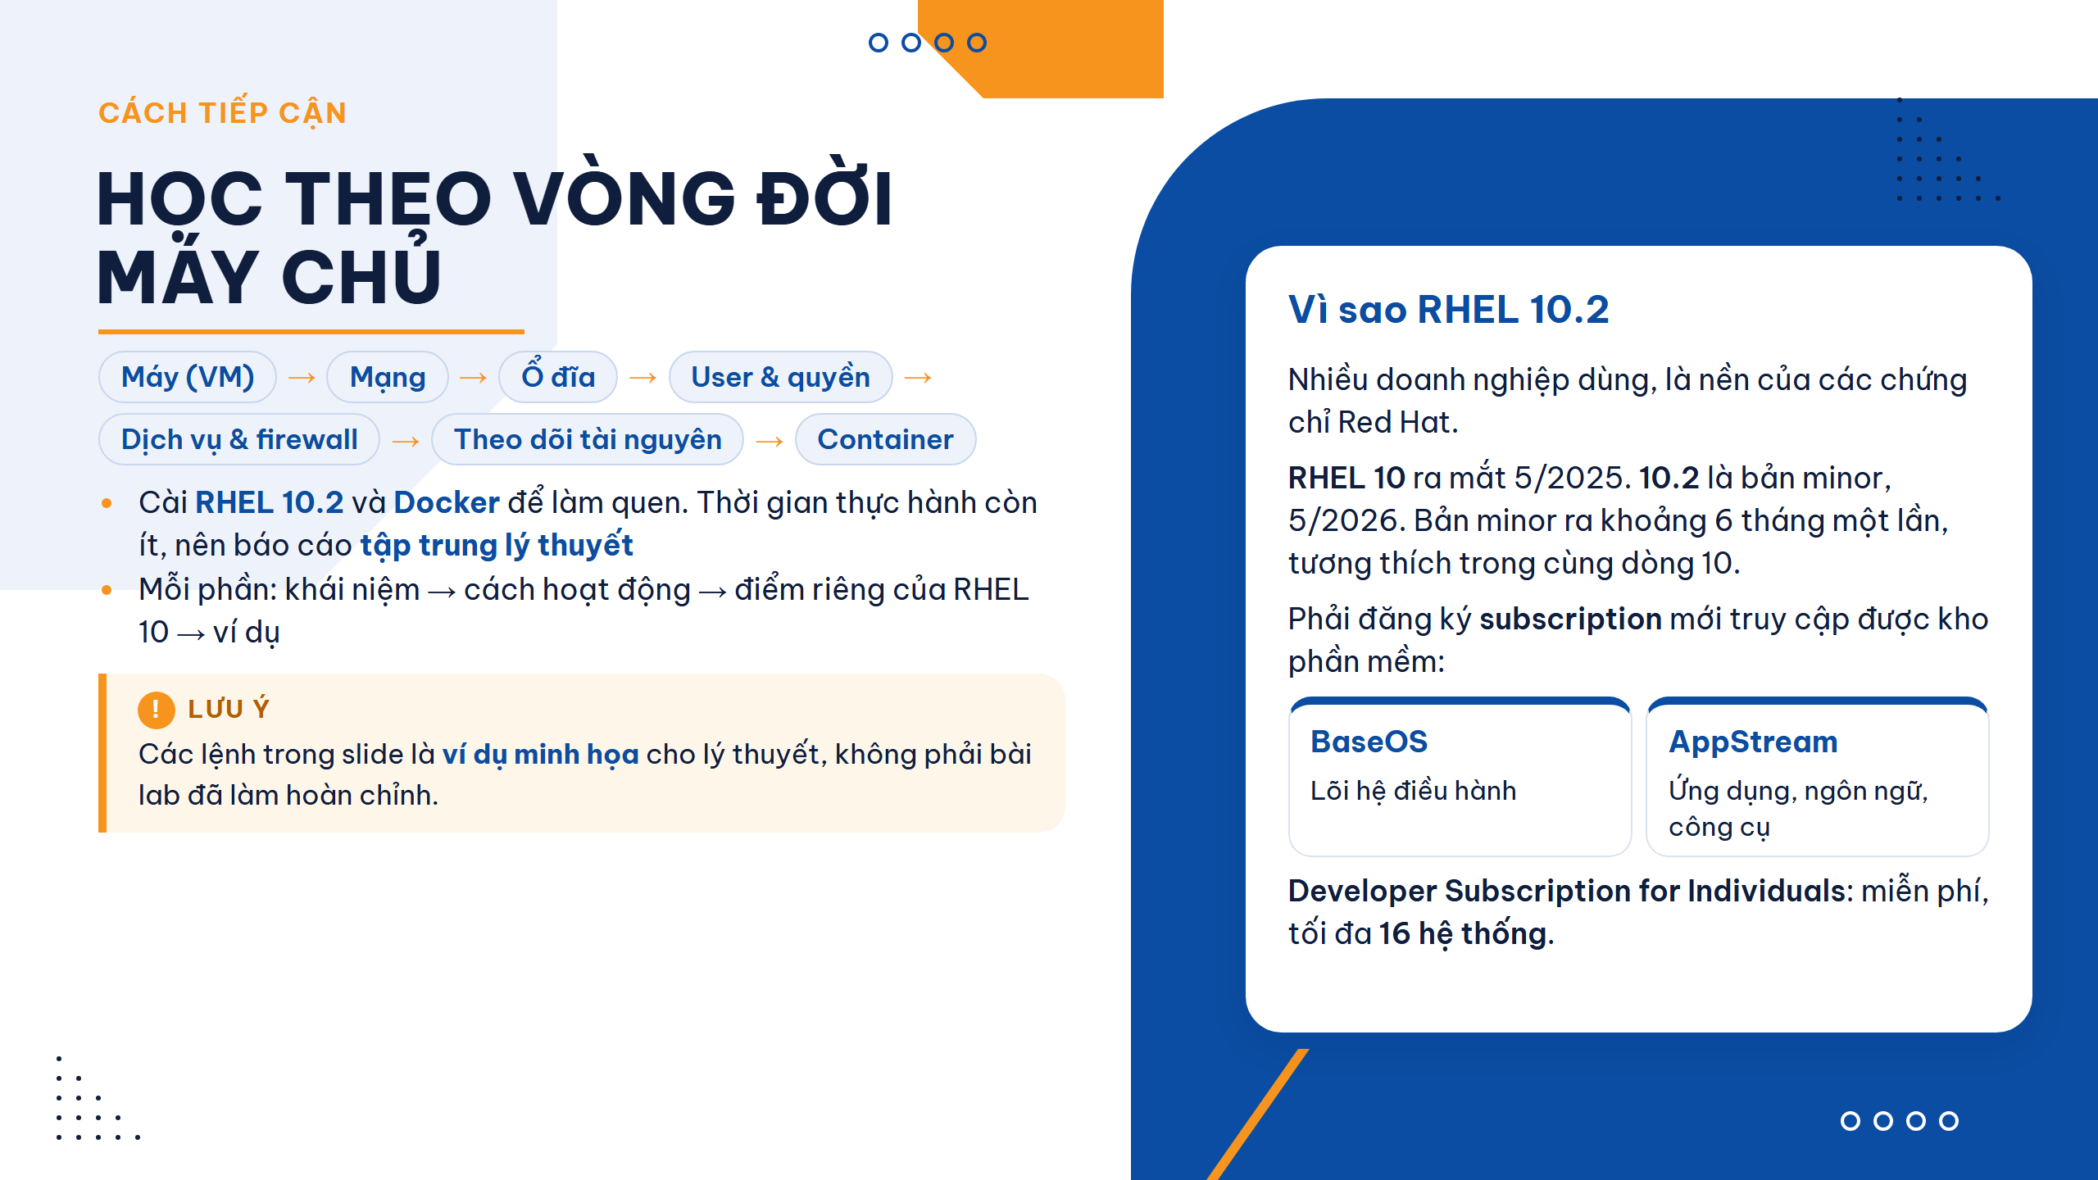
Notes:
Trong thời gian học việc, em tập trung tìm hiểu kiến thức nền tảng về hạ tầng gồm ba mảng: Linux doanh nghiệp, ảo hóa và container. Em có cài RHEL 10.2 và Docker để làm quen, nhưng thời gian thực hành thực tế còn ít, nên báo cáo tập trung vào phần lý thuyết em đã hiểu. Các câu lệnh đi kèm chỉ là ví dụ minh họa.
Em chọn RHEL vì nhiều doanh nghiệp sử dụng và là nền tảng của các chứng chỉ Red Hat em định hướng. RHEL 10 ra mắt tháng 5/2025, bản 10.2 là bản cập nhật nhỏ phát hành tháng 5/2026. Khác với các bản Linux cộng đồng, máy RHEL phải đăng ký subscription mới truy cập được kho phần mềm, gồm BaseOS và AppStream. Để học tập cá nhân, Red Hat có Developer Subscription for Individuals, miễn phí, tối đa 16 hệ thống.

Slide 4
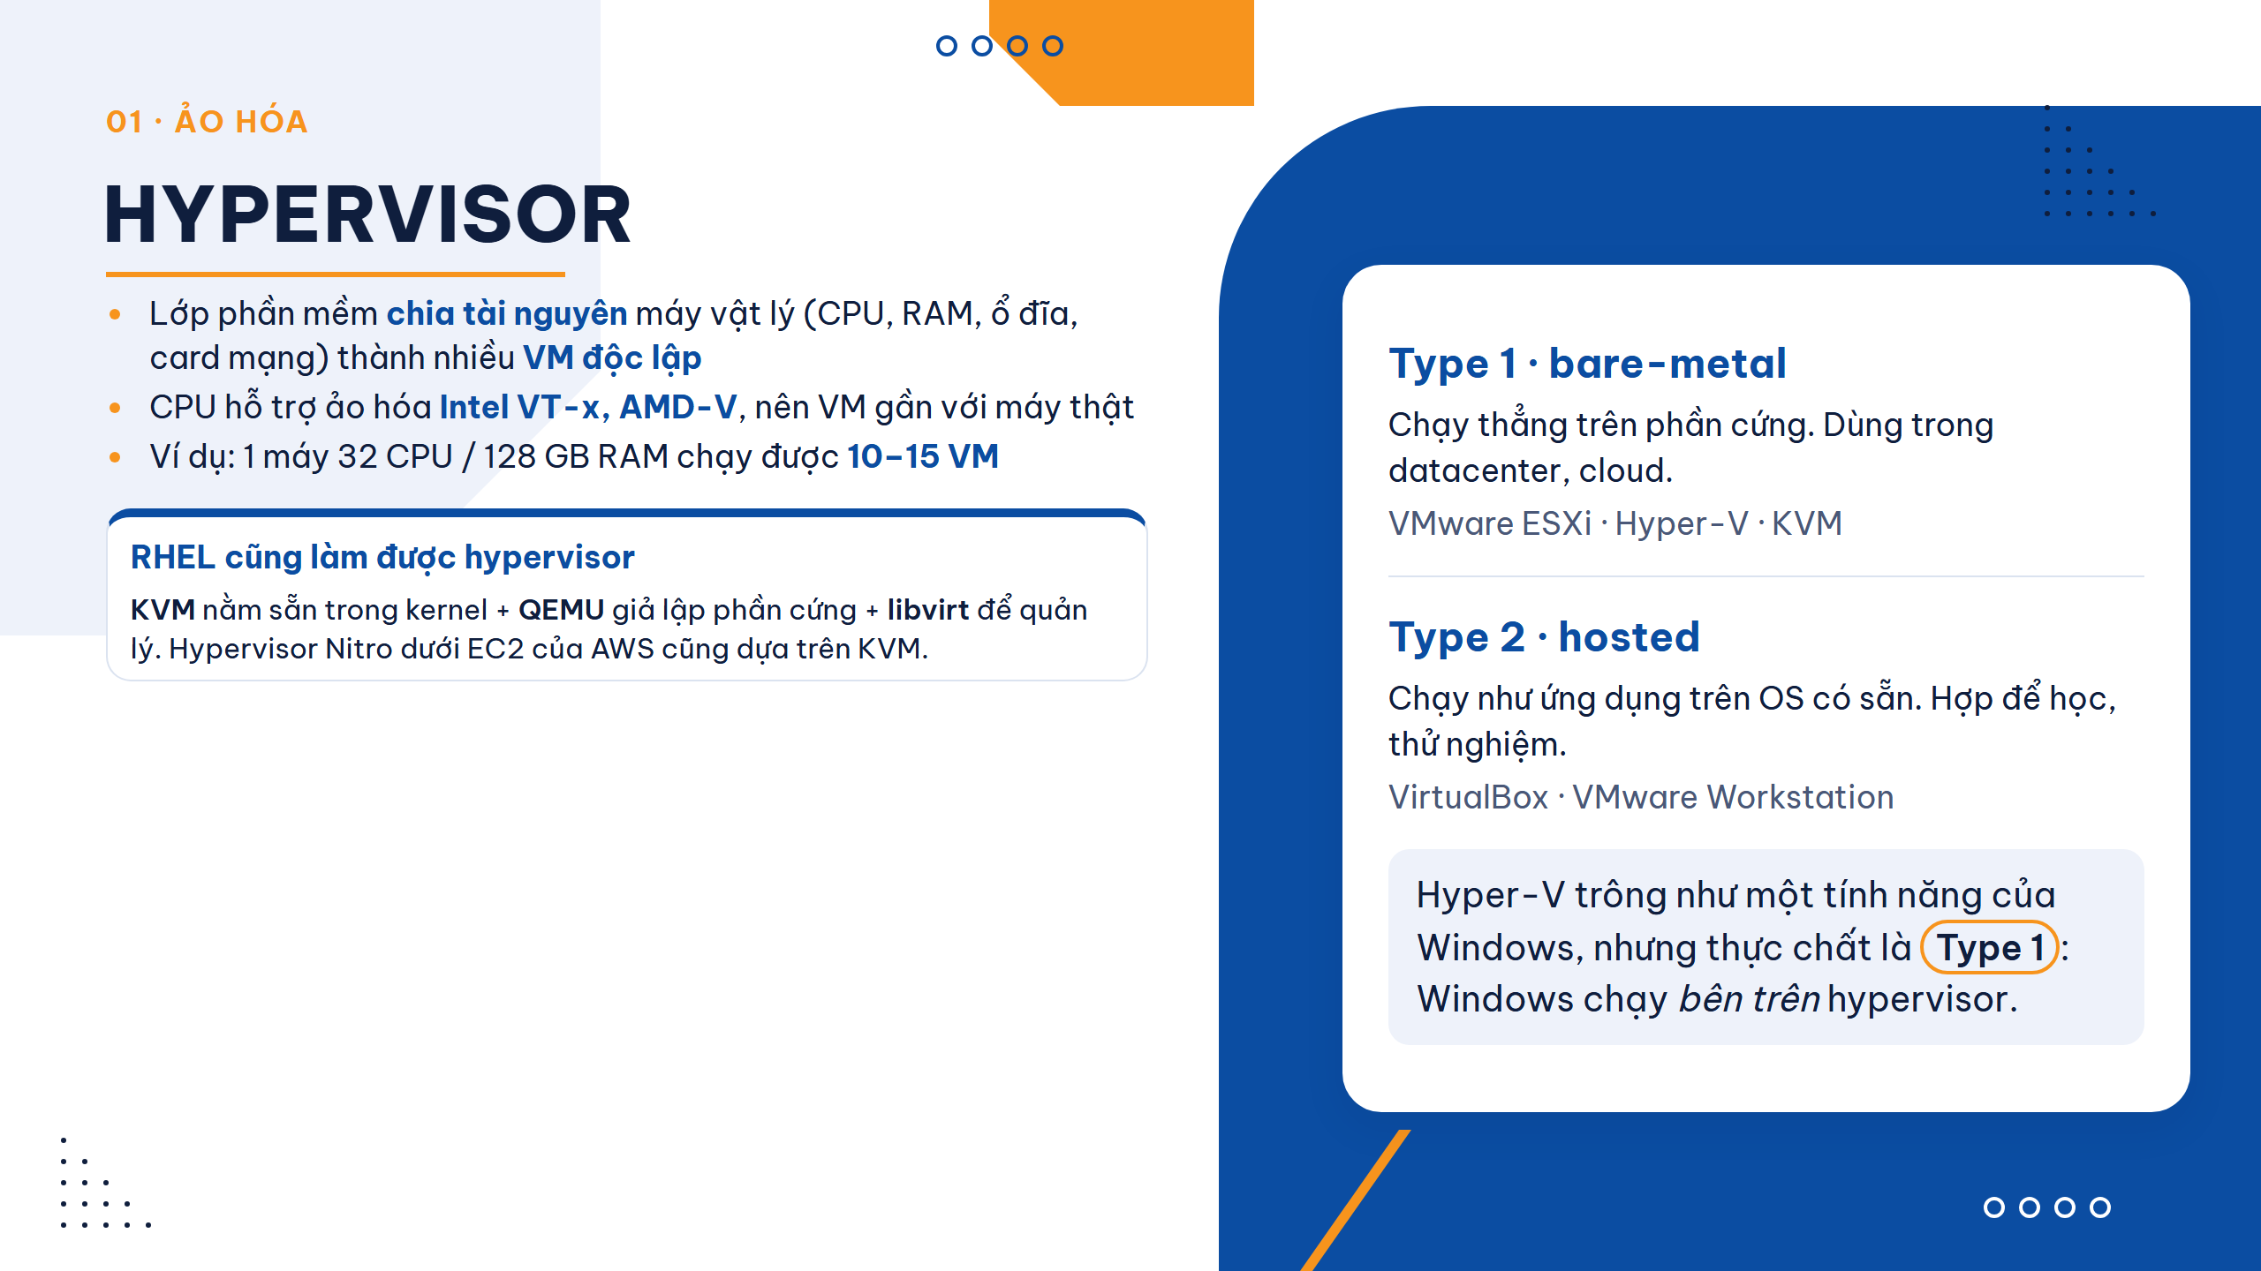
Notes:
Hypervisor đứng giữa điều phối để các VM dùng chung phần cứng mà không ảnh hưởng nhau. Mỗi VM tưởng mình chạy trên máy thật riêng với vCPU, RAM, ổ đĩa ảo, card mạng ảo. Ảo hóa giúp tiết kiệm phần cứng, điện, chỗ đặt máy, và tạo máy mới chỉ mất vài phút.
Hai điểm thú vị: Hyper-V thực chất là Type 1, khi bật thì hypervisor nạp xuống dưới cùng và Windows trở thành một phân vùng chạy trên nó. Và bản thân RHEL cũng làm hypervisor được nhờ KVM, QEMU và libvirt.

Slide 5
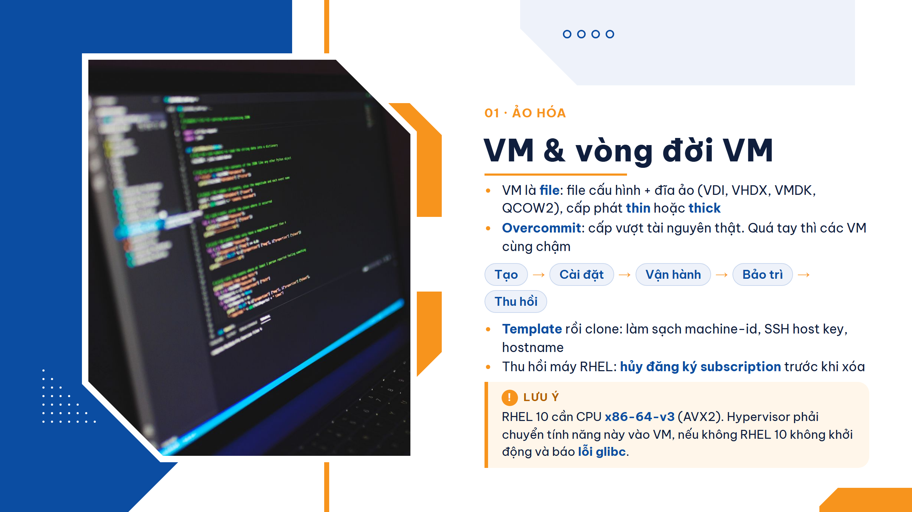
Notes:
Mỗi hypervisor có định dạng đĩa riêng: VDI của VirtualBox, VHDX của Hyper-V, VMDK của VMware, QCOW2 của KVM. Thin lớn dần theo dữ liệu thật, thick chiếm đủ dung lượng từ đầu và ổn định hơn.
Yêu cầu x86-64-v3 có từ CPU Intel đời Haswell và AMD đời Excavator. Đây là ví dụ cấu hình hypervisor ảnh hưởng trực tiếp đến hệ điều hành bên trong.
Vòng đời: tạo, cài đặt và cấu hình (chính là phần 2 đến 5), vận hành, bảo trì (snapshot, backup, clone), thu hồi. Hypervisor Type 1 còn có live migration: chuyển VM đang chạy sang máy vật lý khác mà không phải tắt.

Slide 6
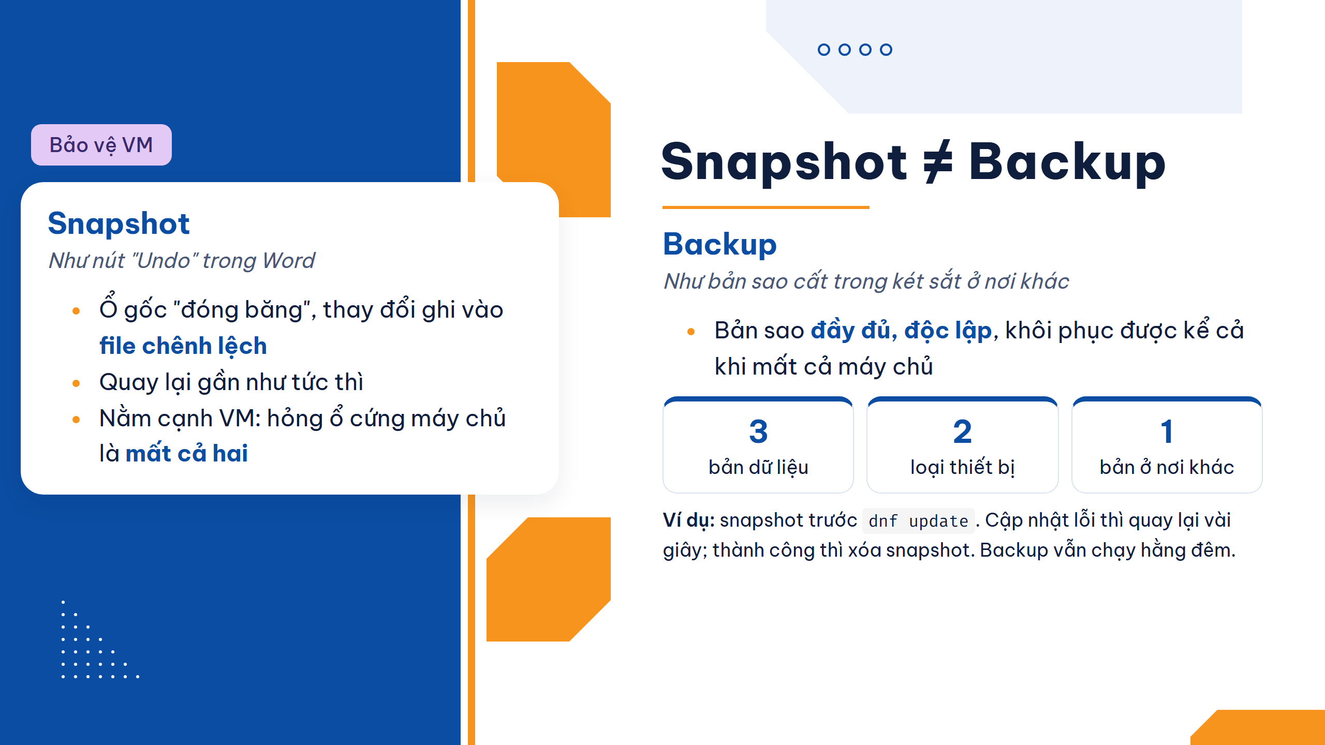
Notes:
Snapshot lưu trạng thái VM tại một thời điểm. Muốn quay về chỉ cần bỏ file chênh lệch. Nhưng vì vậy snapshot phụ thuộc vào ổ gốc.
Nếu cập nhật thành công thì nên xóa snapshot, vì giữ lâu file chênh lệch phình to và VM chạy chậm dần.
Nguyên tắc 3-2-1: 3 bản dữ liệu, trên 2 loại thiết bị lưu trữ, 1 bản đặt ở nơi khác.
Khi đã có máy, câu hỏi tiếp theo là làm sao để các máy kết nối với nhau và ra Internet.

Slide 7
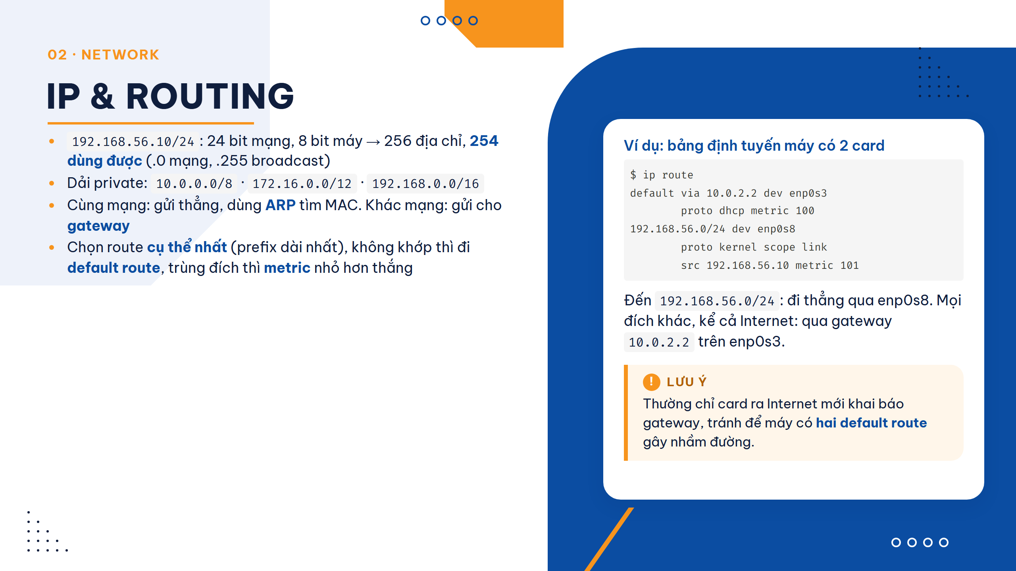
Notes:
Mỗi máy cần địa chỉ IP và biết mình thuộc mạng nào nhờ subnet mask, thường viết gọn kiểu CIDR. Ba dải private không đi thẳng ra Internet được.
Khi gửi gói tin, máy so IP đích với mạng của mình. Cùng mạng thì gửi thẳng, dùng ARP để tìm MAC. Khác mạng thì gửi cho gateway chuyển tiếp. Quy tắc chọn đường nằm trong bảng định tuyến.

Slide 8
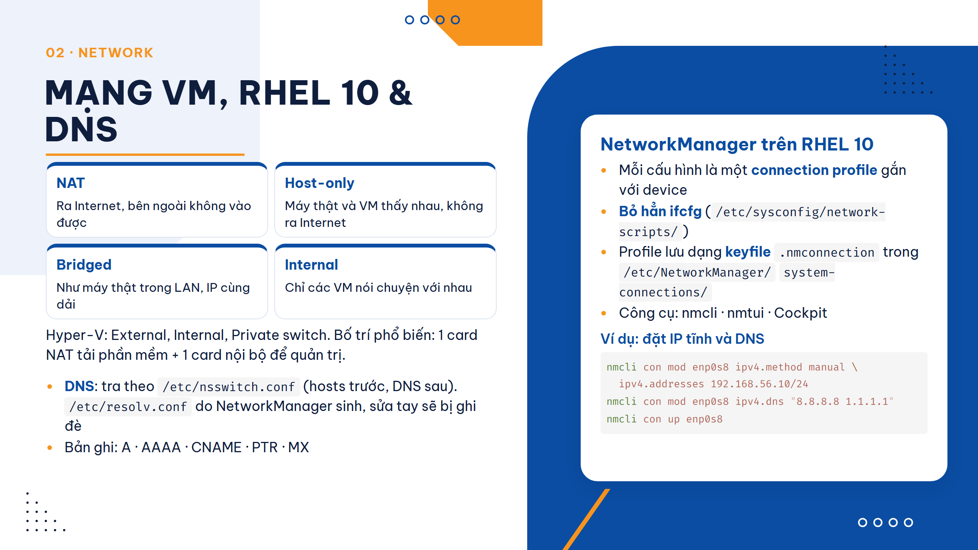
Notes:
Hypervisor cho VM nhiều chế độ mạng, mỗi chế độ trả lời một câu hỏi khác nhau.
Điểm thay đổi quan trọng của RHEL 10: định dạng ifcfg cũ đã bị bỏ hẳn, nên các tài liệu cũ hướng dẫn sửa file ifcfg-eth0 không còn áp dụng được.
DNS chuyển tên thành IP. Vì resolv.conf do NetworkManager tự sinh, khai báo DNS phải qua NetworkManager. Bản ghi A ra IPv4, AAAA ra IPv6, CNAME là bí danh, PTR từ IP ra tên, MX là máy chủ mail.

Slide 9
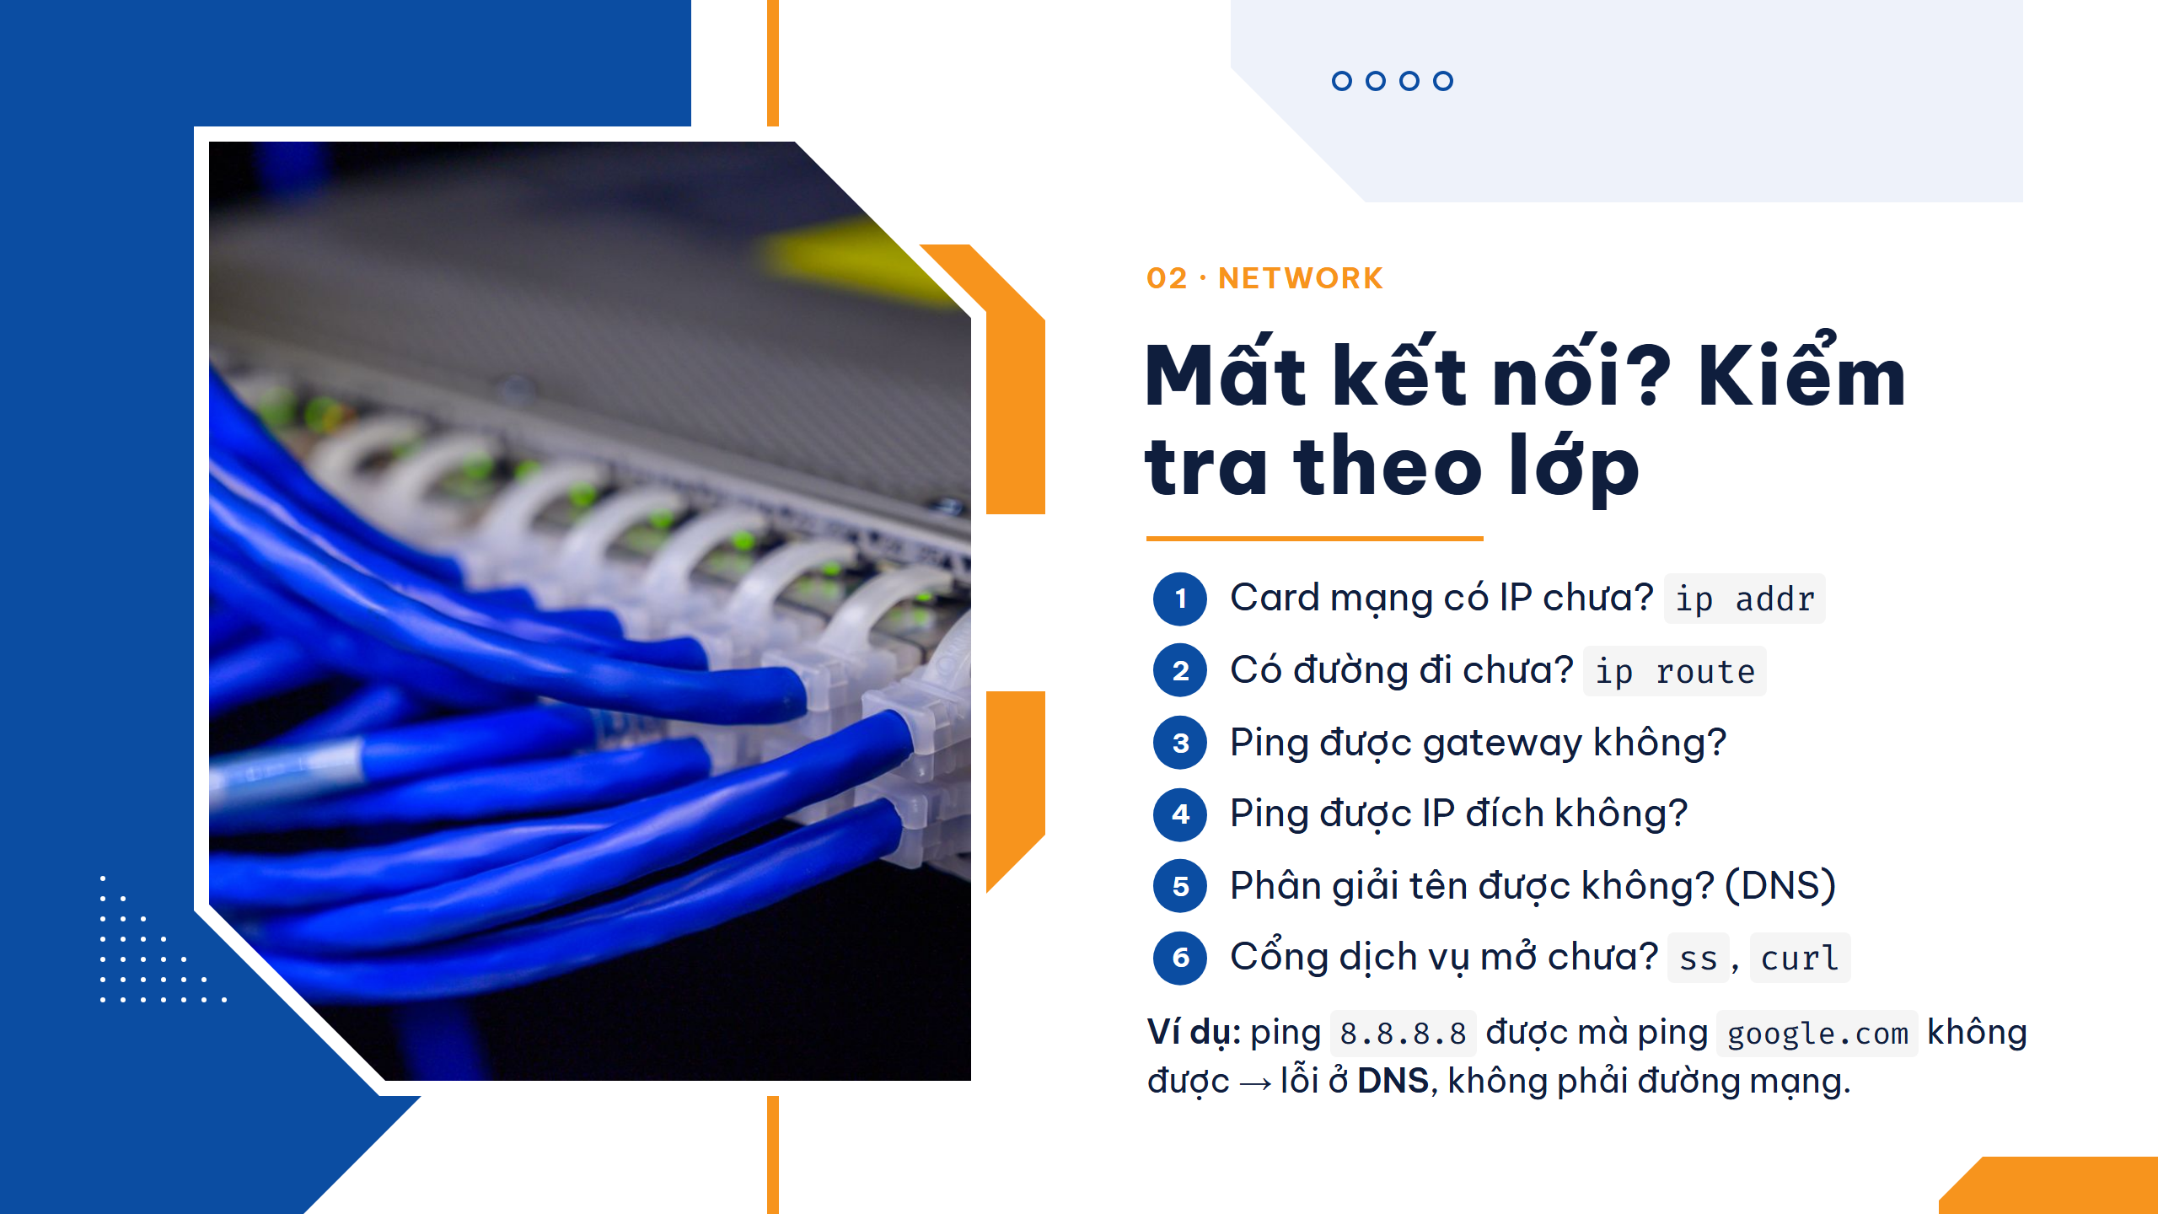
Notes:
Điều quan trọng nhất em rút ra ở phần network là thứ tự kiểm tra khi mất kết nối, đi từ lớp dưới lên.
Khi mạng đã thông, việc tiếp theo là chuẩn bị chỗ lưu dữ liệu cho máy chủ.

Slide 10
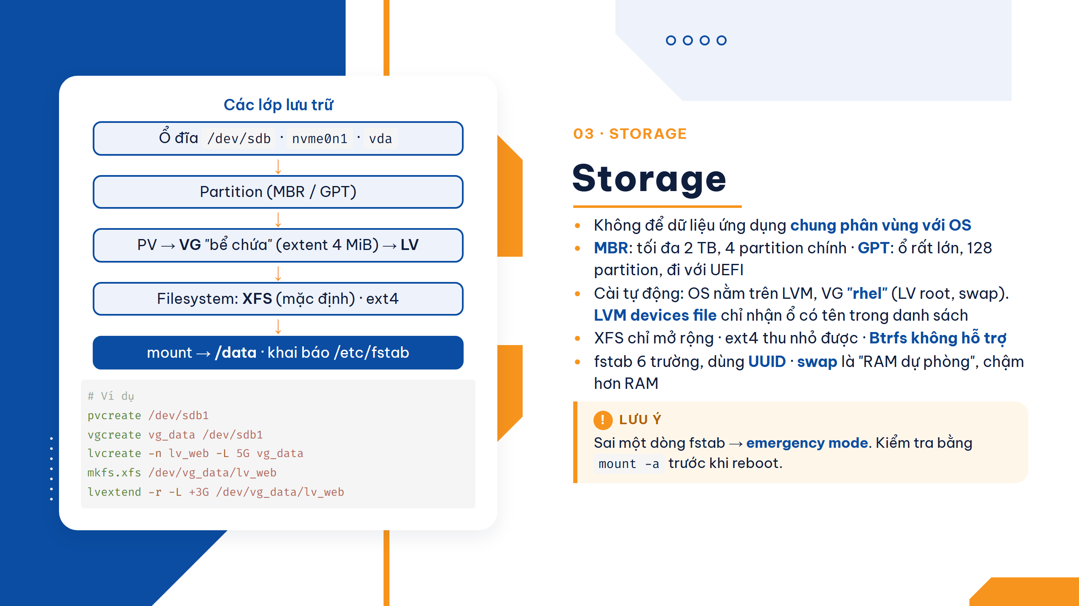
Notes:
Lưu trữ trên Linux đi qua các lớp: ổ đĩa, partition, tùy chọn LVM, filesystem và mount vào thư mục. Nếu log hoặc dữ liệu làm đầy ổ, cả máy chủ có thể ngừng hoạt động, nên không để dữ liệu chung phân vùng với OS.
Công cụ chia ổ: fdisk, gdisk, parted. LVM gồm PV là ổ thật, VG là bể chứa gom dung lượng, LV là phần cắt ra để dùng. Hết chỗ thì thêm ổ vào VG rồi nới LV, không phải chia lại ổ.
LVM devices file nằm ở /etc/lvm/devices/system.devices, có từ RHEL 9, tránh nhận nhầm ổ của hệ thống khác.
fstab gồm thiết bị, điểm mount, loại filesystem, tùy chọn, dump, thứ tự fsck. Dùng UUID vì tên /dev/sdb có thể đổi khi thêm bớt ổ.

Slide 11
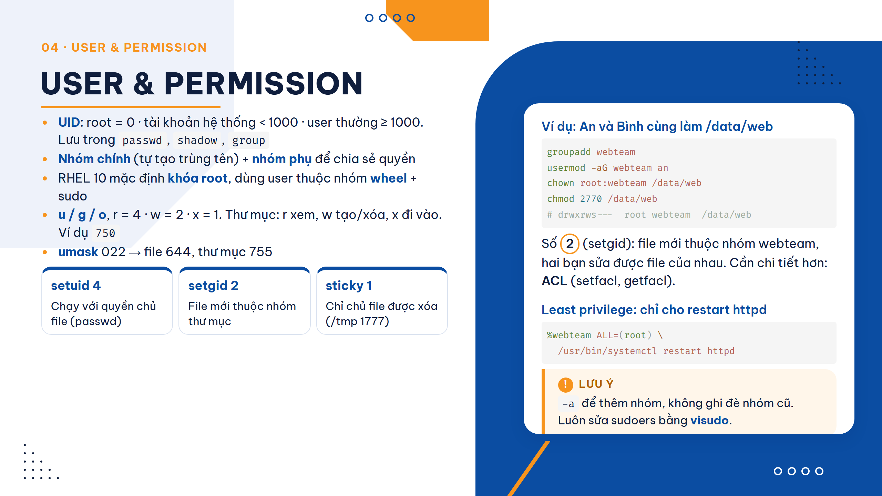
Notes:
Linux là hệ điều hành nhiều người dùng. /etc/passwd chứa tên, UID, GID, home, shell. /etc/shadow chứa mật khẩu đã băm, chỉ root đọc được. /etc/group chứa danh sách nhóm.
RHEL 10 khóa root mặc định và khuyến khích làm việc qua sudo, an toàn hơn đăng nhập thẳng bằng root.
visudo kiểm tra cú pháp trước khi lưu, tránh lỗi làm mất quyền quản trị. Dòng sudoers đặt trong /etc/sudoers.d/. Dịch vụ httpd nhắc đến ở đây là nội dung phần tiếp theo.

Slide 12
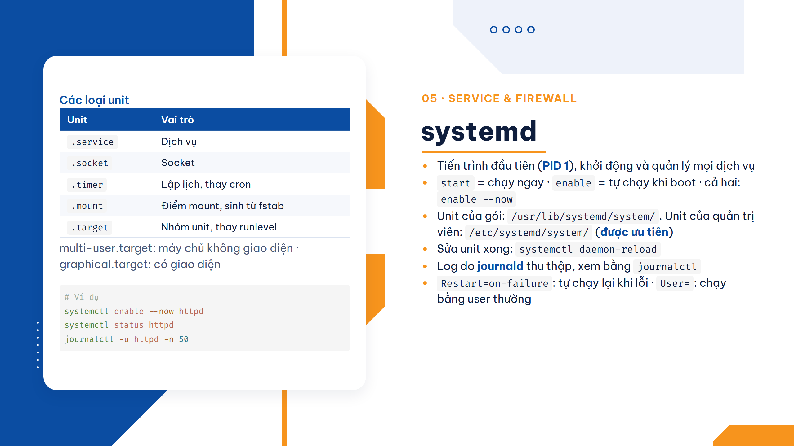
Notes:
systemd quản lý theo đơn vị gọi là unit. .mount sinh ra từ fstab ở phần 3, .timer thay thế cron, .target tương đương runlevel trước đây.
Hai khái niệm dễ nhầm: start là chạy ngay, enable là tự chạy mỗi khi khởi động máy.

Slide 13
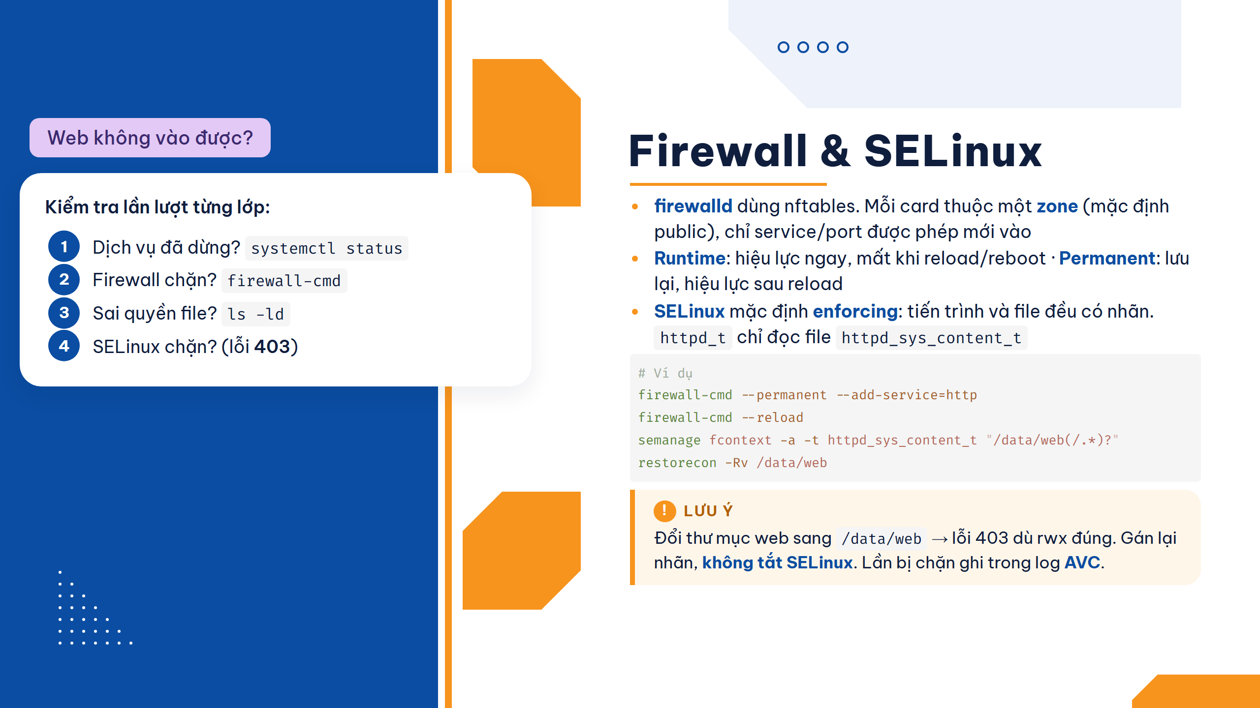
Notes:
Cách làm chuẩn với firewalld là thêm --permanent rồi --reload.
Ngoài quyền file ở phần 4 và firewall, RHEL còn có SELinux là lớp bảo vệ thứ ba. Chính sách SELinux quy định nhãn tiến trình nào được truy cập nhãn file nào.
Từ đây có thể thấy web không vào được có thể do 4 nguyên nhân, cần kiểm tra lần lượt từng lớp, giống cách kiểm tra mạng ở phần 2.

Slide 14
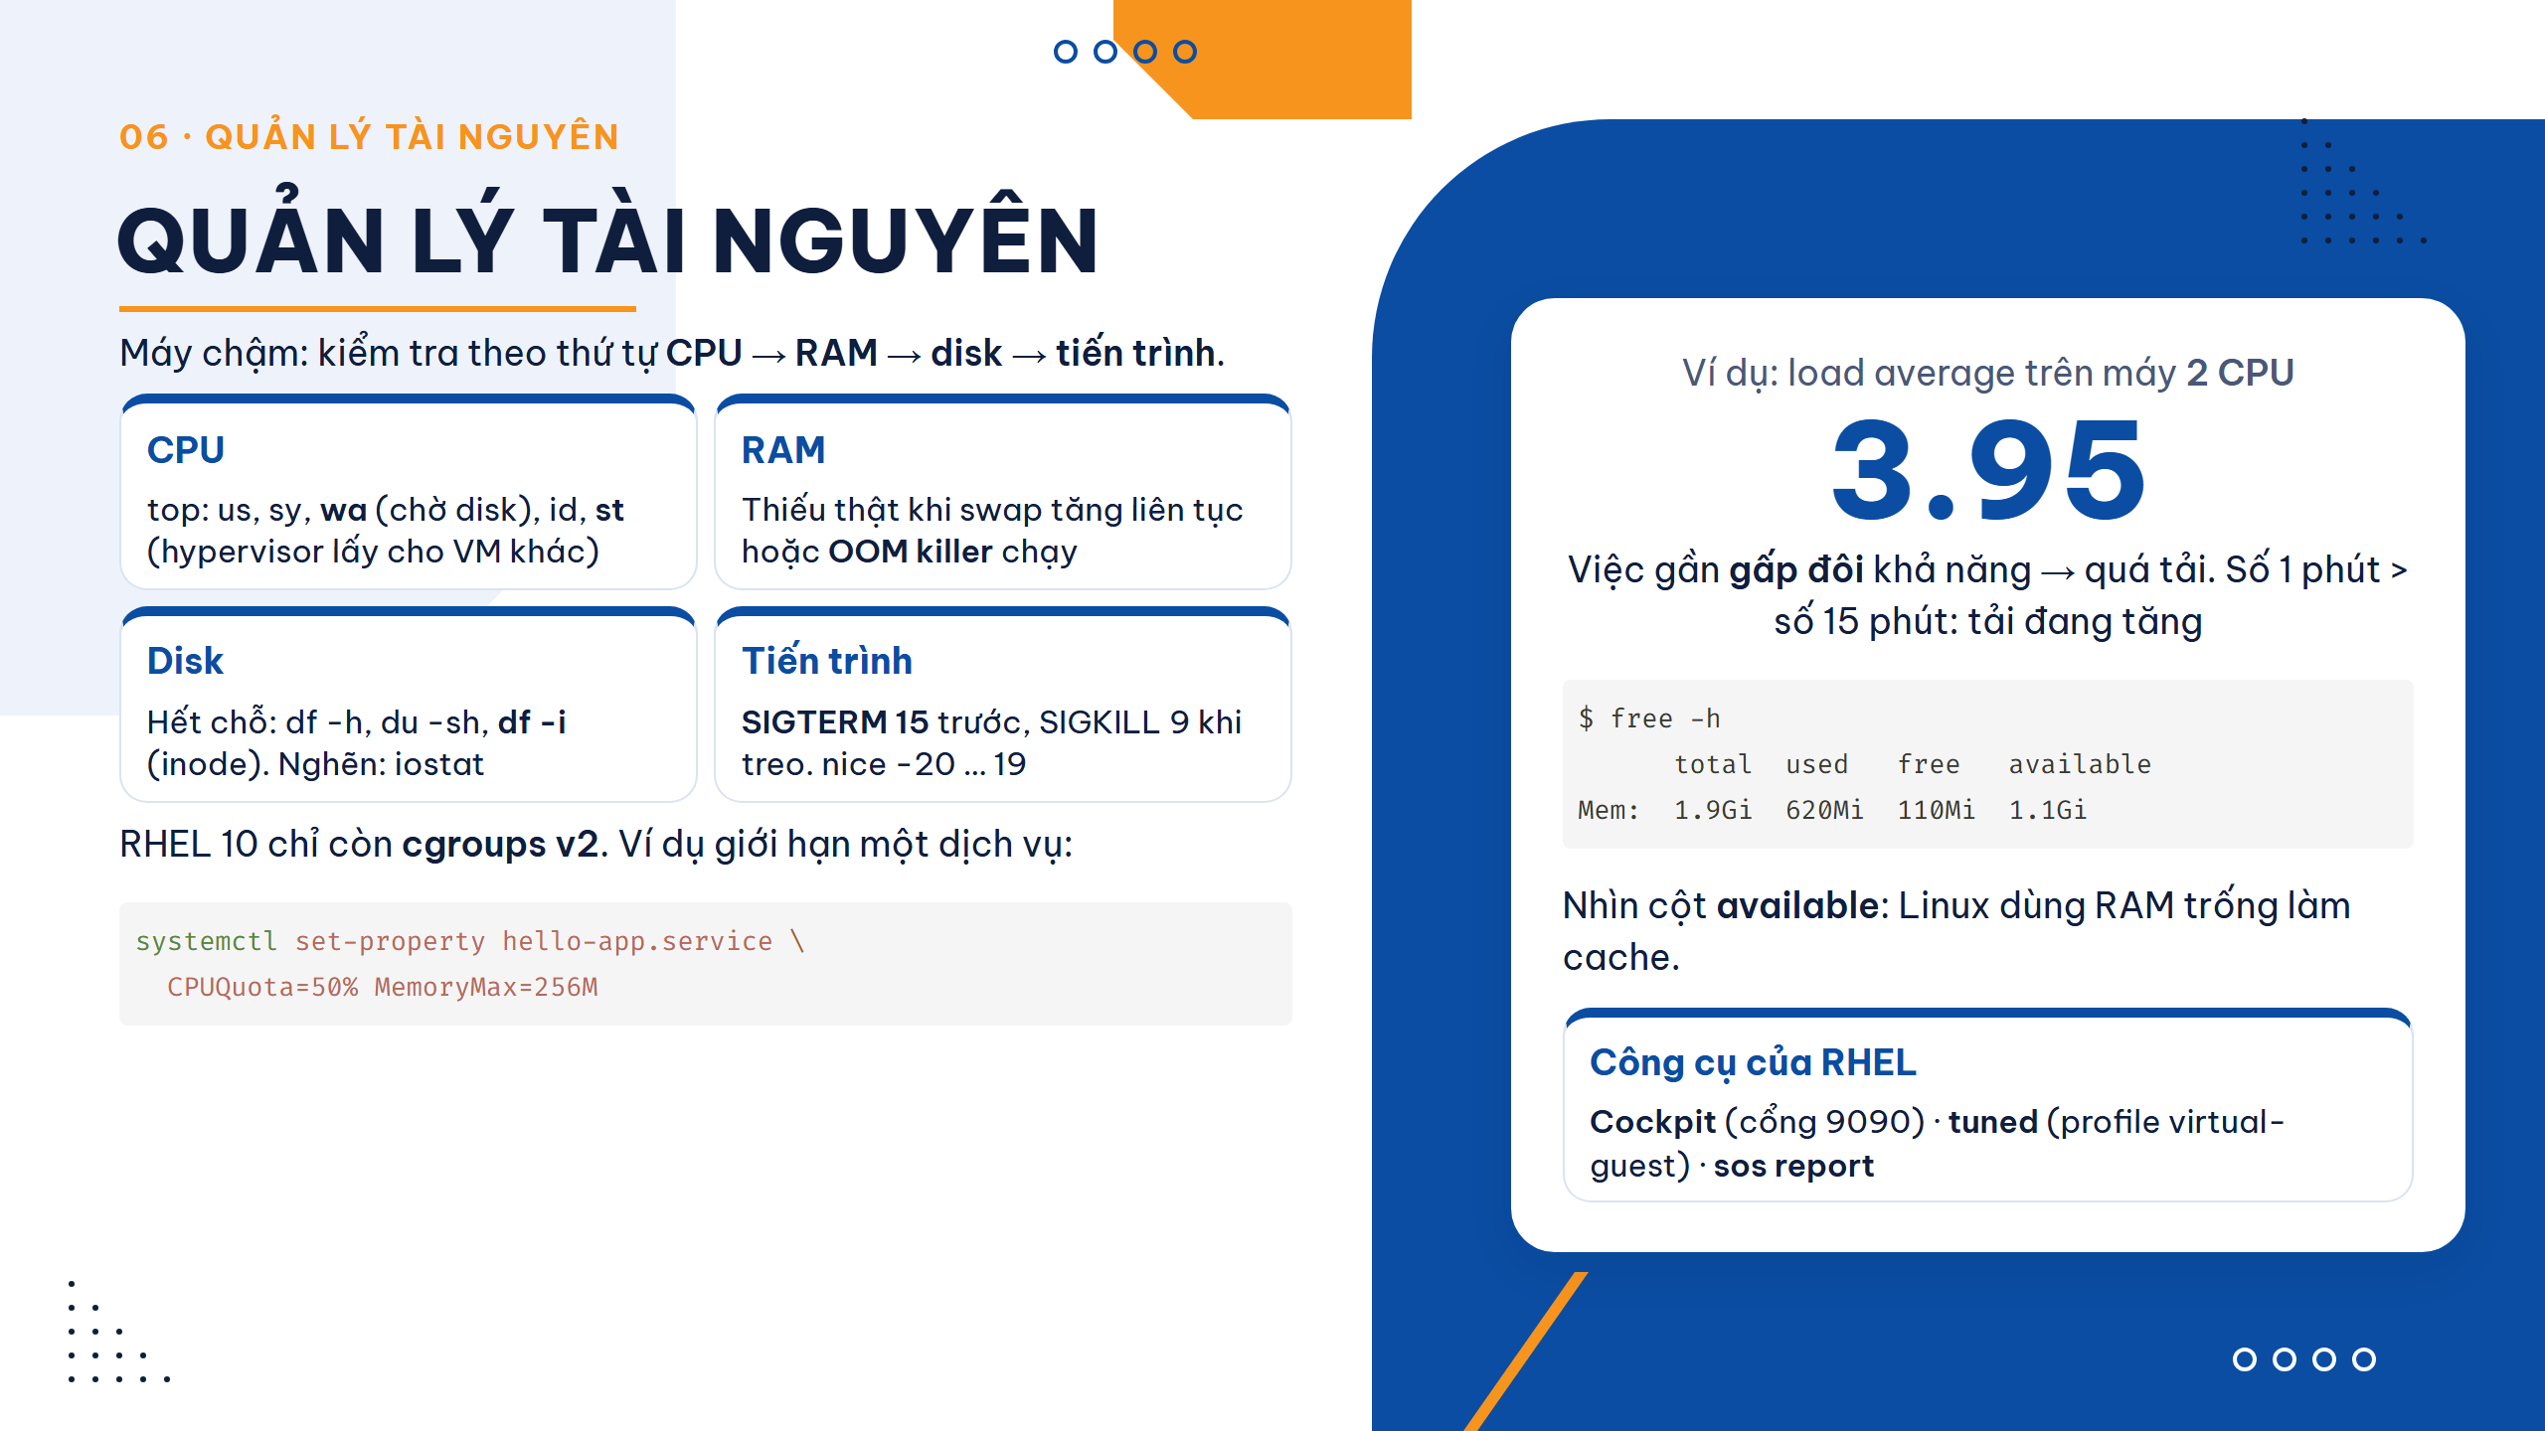
Notes:
Load average là số tiến trình trung bình đang chạy hoặc chờ tài nguyên, gồm cả chờ I/O không thể ngắt, tính trong 1, 5, 15 phút. Phải so với số CPU.
Nếu wa cao thì nghẽn nằm ở disk, không phải CPU. st liên quan đến overcommit ở phần 1.
Free chỉ 110 MB nhưng không thiếu RAM, vì buff/cache sẵn sàng nhả ra khi ứng dụng cần.
Inode: nhiều file nhỏ có thể làm hết inode, không ghi được file mới dù còn dung lượng.
SIGTERM cho tiến trình kịp lưu dữ liệu và dọn dẹp. Nice -20 ưu tiên cao nhất, 19 thấp nhất, mặc định 0. Tác vụ backup nên chạy nice cao. User thường chỉ được giảm ưu tiên.
systemd đặt mỗi dịch vụ vào một cgroup. Cockpit là giao diện web quản trị, tuned tối ưu theo profile, sos report thu thập thông tin gửi hỗ trợ Red Hat. cgroups cũng là nền tảng Docker dùng, nội dung phần cuối.

Slide 15
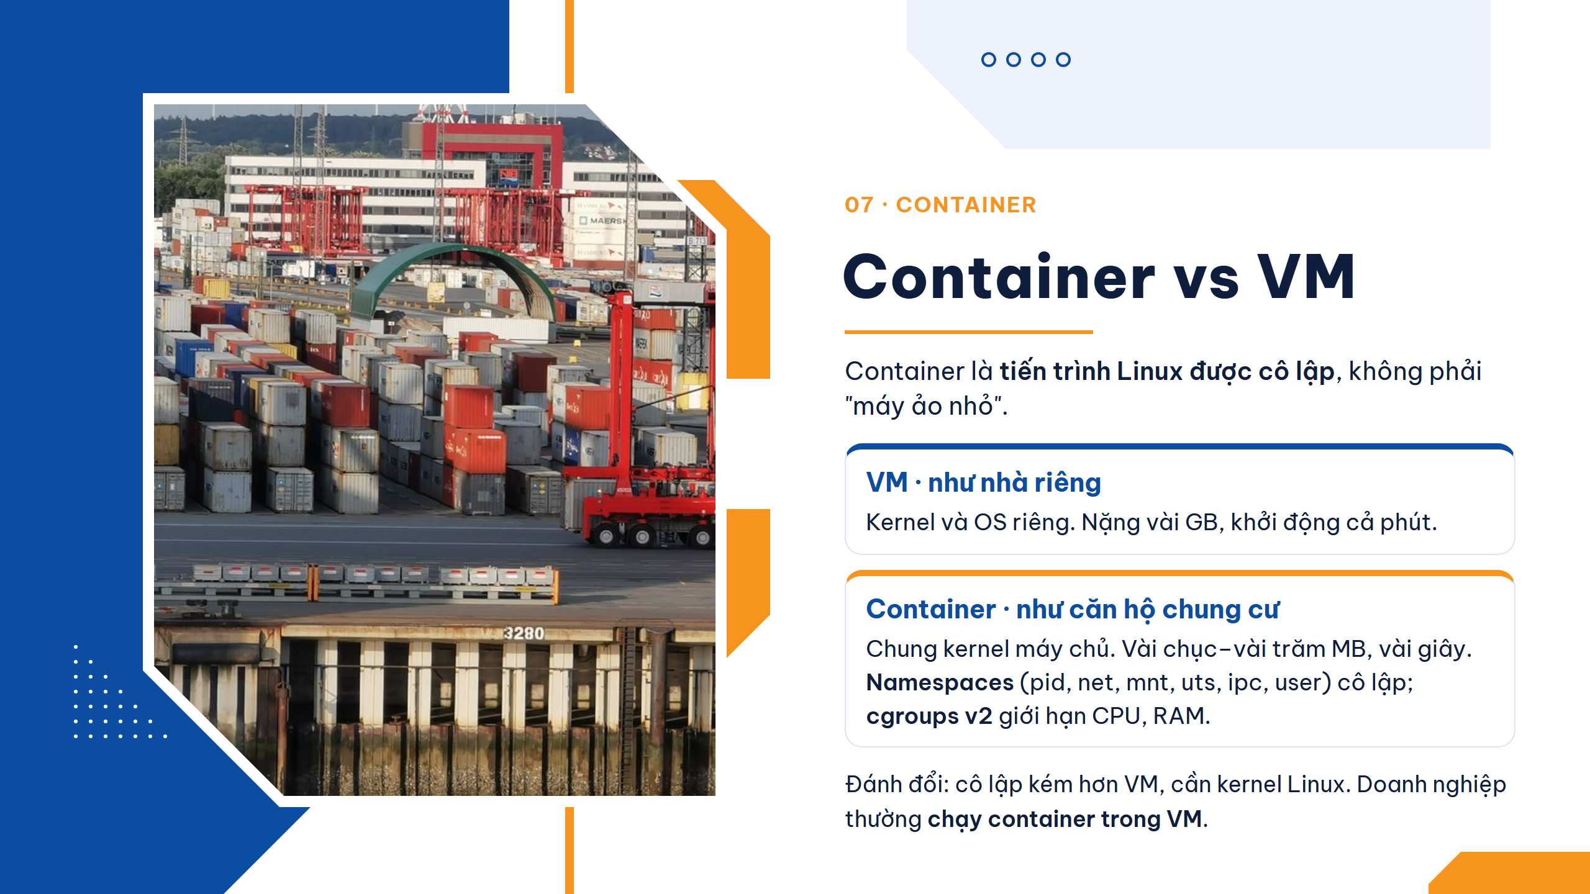
Notes:
Điều quan trọng nhất em hiểu ở phần này: container được xây từ chính các tính năng của kernel đã nhắc ở các phần trước.
Vì dùng chung kernel, một lỗ hổng ở kernel có thể ảnh hưởng mọi container. Vì vậy doanh nghiệp thường kết hợp cả hai, giống mô hình trong sơ đồ mạng ở slide sau.

Slide 16
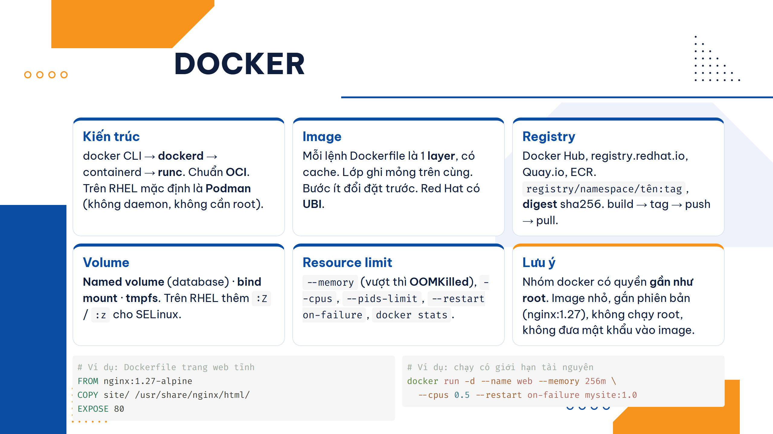
Notes:
dockerd là một dịch vụ systemd như ở phần 5, giao cho containerd quản lý vòng đời container, containerd gọi runc tạo namespaces và cgroups. Image theo chuẩn OCI nên chạy được trên Podman hay Kubernetes. Docker trên RHEL cài từ repo chính thức của Docker.
Các lệnh Dockerfile cơ bản: FROM, RUN, COPY, ENV, EXPOSE, USER, CMD/ENTRYPOINT. UBI là image nền dựa trên RHEL, được phân phối tự do.
Digest cố định, đảm bảo kéo đúng bản đã kiểm duyệt, vì tag có thể bị gắn lại. Không ghi registry thì mặc định là Docker Hub.
Named volume nằm trong /var/lib/docker/volumes/. :Z là nhãn riêng cho một container, :z dùng chung nhiều container.
Mặc định container dùng tài nguyên không giới hạn. Docker dùng cgroups v2, cùng cơ chế systemd dùng ở phần 6.

Slide 17
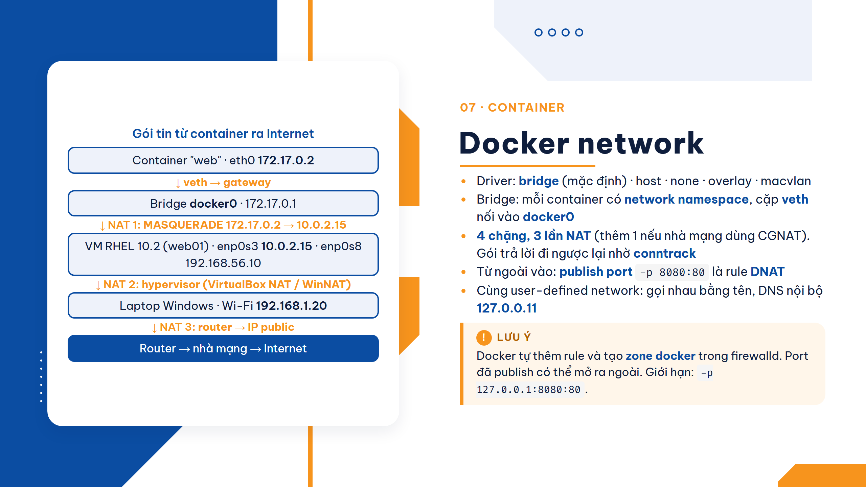
Notes:
Với kiểu bridge, Docker tạo network namespace riêng có eth0, IP và bảng route riêng; tạo cặp veth như sợi dây mạng ảo hai đầu, một đầu là eth0 trong container, đầu kia cắm vào docker0; và gán docker0 địa chỉ 172.17.0.1 làm gateway. Như vậy docker0 là switch ảo trong VM, còn VM là router cho container.
Chặng 1: IP đích không cùng mạng 172.17.0.0/16 nên gửi cho docker0. Chặng 2: kernel VM định tuyến theo default route (Docker bật ip_forward), MASQUERADE đổi IP nguồn thành IP của VM, bên ngoài chỉ thấy VM. Chặng 3 và 4: hypervisor rồi router tiếp tục NAT.
Chiều ngược lại, mạng 172.17.x.x chỉ tồn tại trong VM, nên máy khác phải qua publish port. Khi container kết nối tới db01, db01 thấy kết nối đến từ IP của VM. Bridge mặc định docker0 không có tính năng phân giải tên.

Slide 18
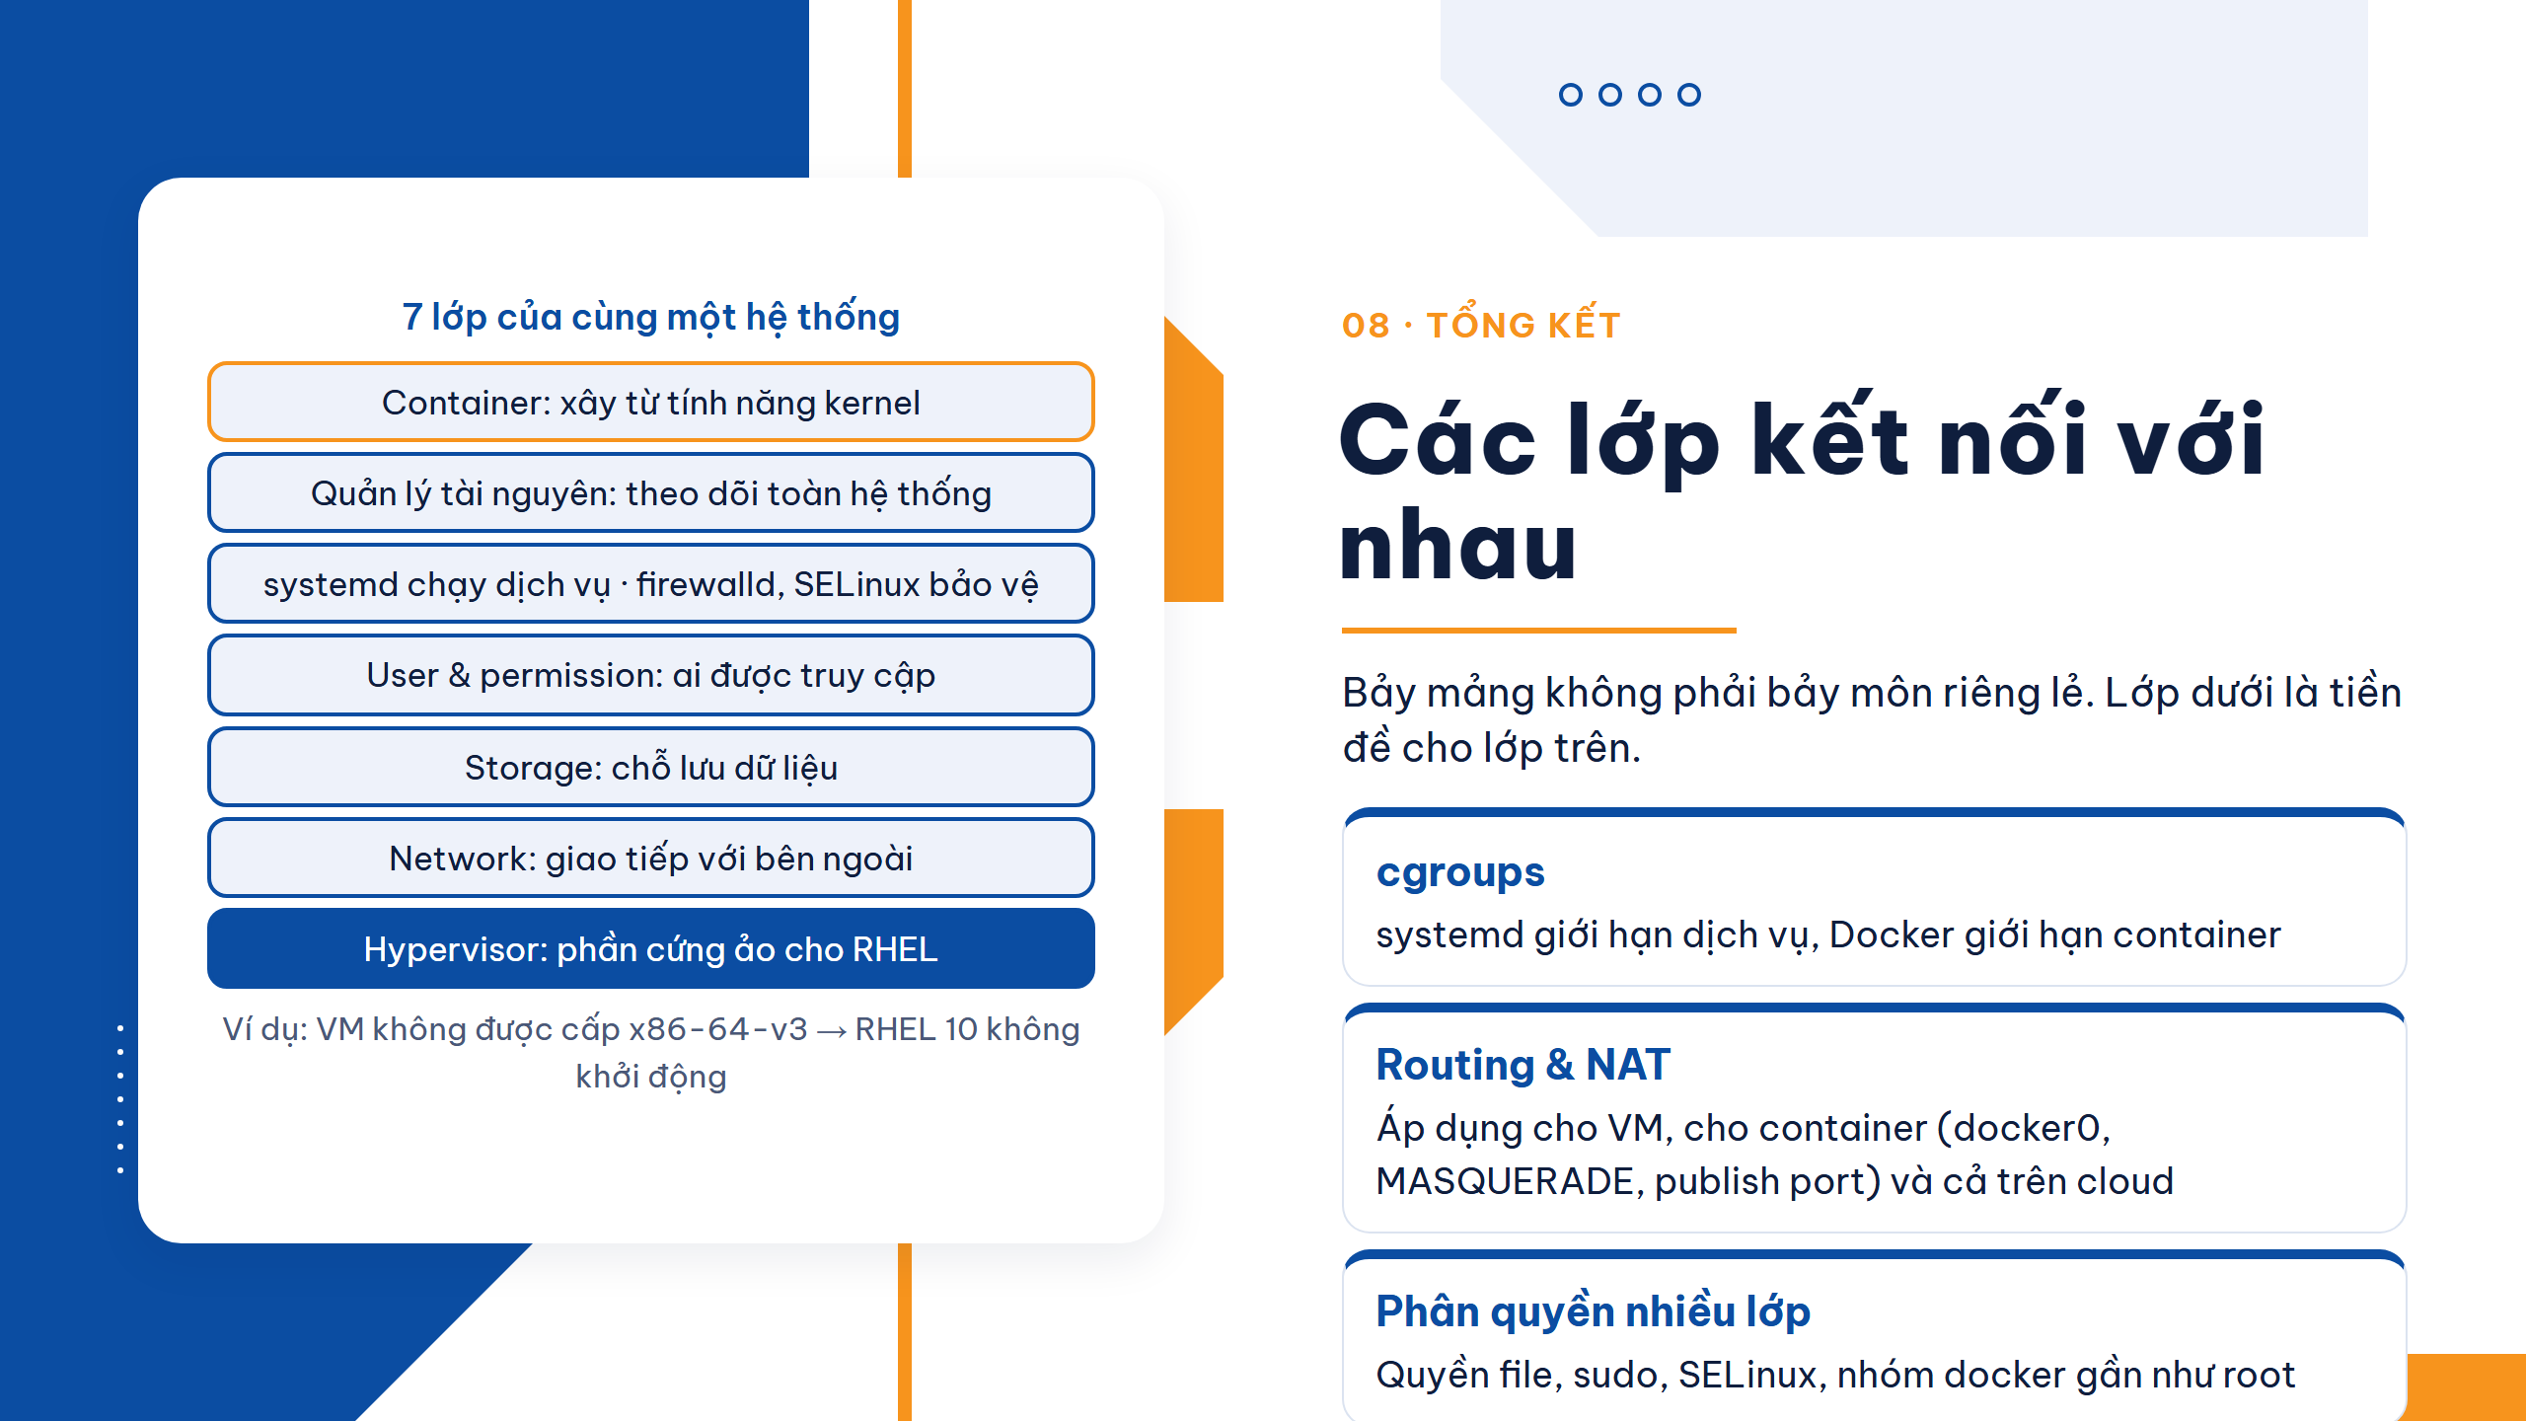
Notes:
Điều lớn nhất em nhận ra sau giai đoạn này là bảy mảng kiến thức là các lớp chồng lên nhau của cùng một hệ thống, và một khái niệm thường xuất hiện lại ở nhiều lớp dưới những tên gọi khác nhau.
Có ba khái niệm xuyên suốt. Hiểu một khái niệm ở lớp dưới thì học lớp trên nhanh hơn nhiều.

Slide 19
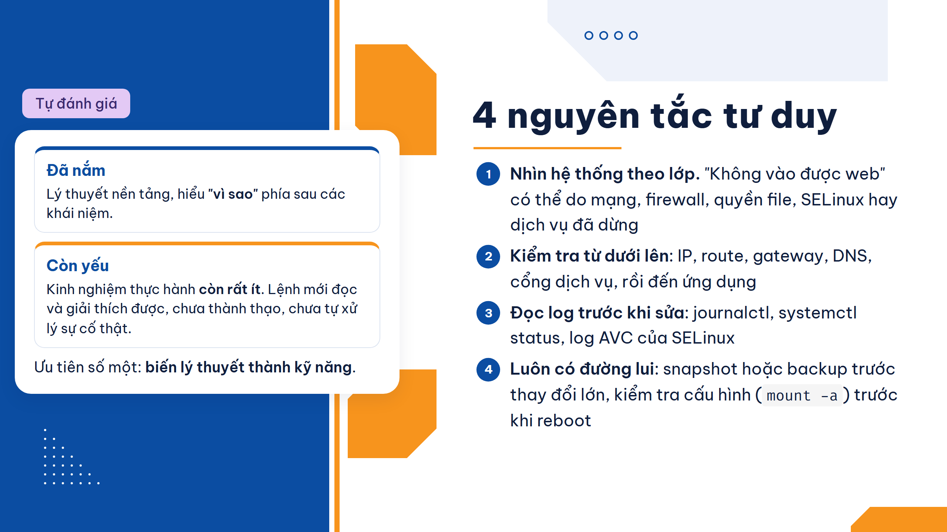
Notes:
Từ việc nhìn các lớp, em rút ra bốn nguyên tắc tư duy khi làm hạ tầng.
Em cũng tự đánh giá thẳng thắn: em đã nắm được phần lý thuyết nền tảng, nhưng kinh nghiệm thực hành còn rất ít. Vì vậy ưu tiên số một của giai đoạn tới là biến lý thuyết thành kỹ năng.

Slide 20
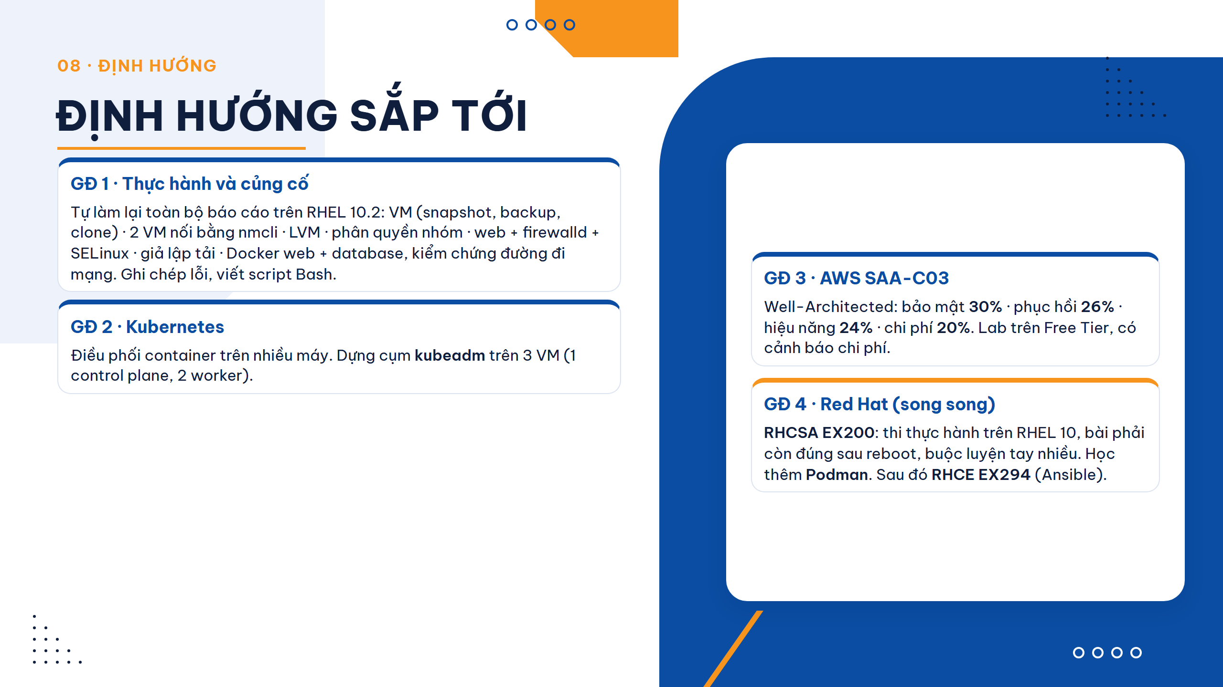
Notes:
Lộ trình đi theo logic nối tiếp: thực hành để làm chắc nền tảng, rồi Kubernetes là bước tự nhiên sau container, tiếp theo đưa kiến thức lên cloud với AWS, song song đào sâu Linux doanh nghiệp theo chuẩn Red Hat.
Kubernetes tự khởi động lại container khi lỗi, tự mở rộng khi tải tăng, cập nhật không gián đoạn. Dựng cụm trên 3 VM để vừa học K8s, vừa luyện tạo VM và cấu hình mạng.
Nội dung RHCSA trùng với nền tảng trong báo cáo: storage và LVM, user và permission, systemd, firewalld, mạng và SELinux.

Slide 21
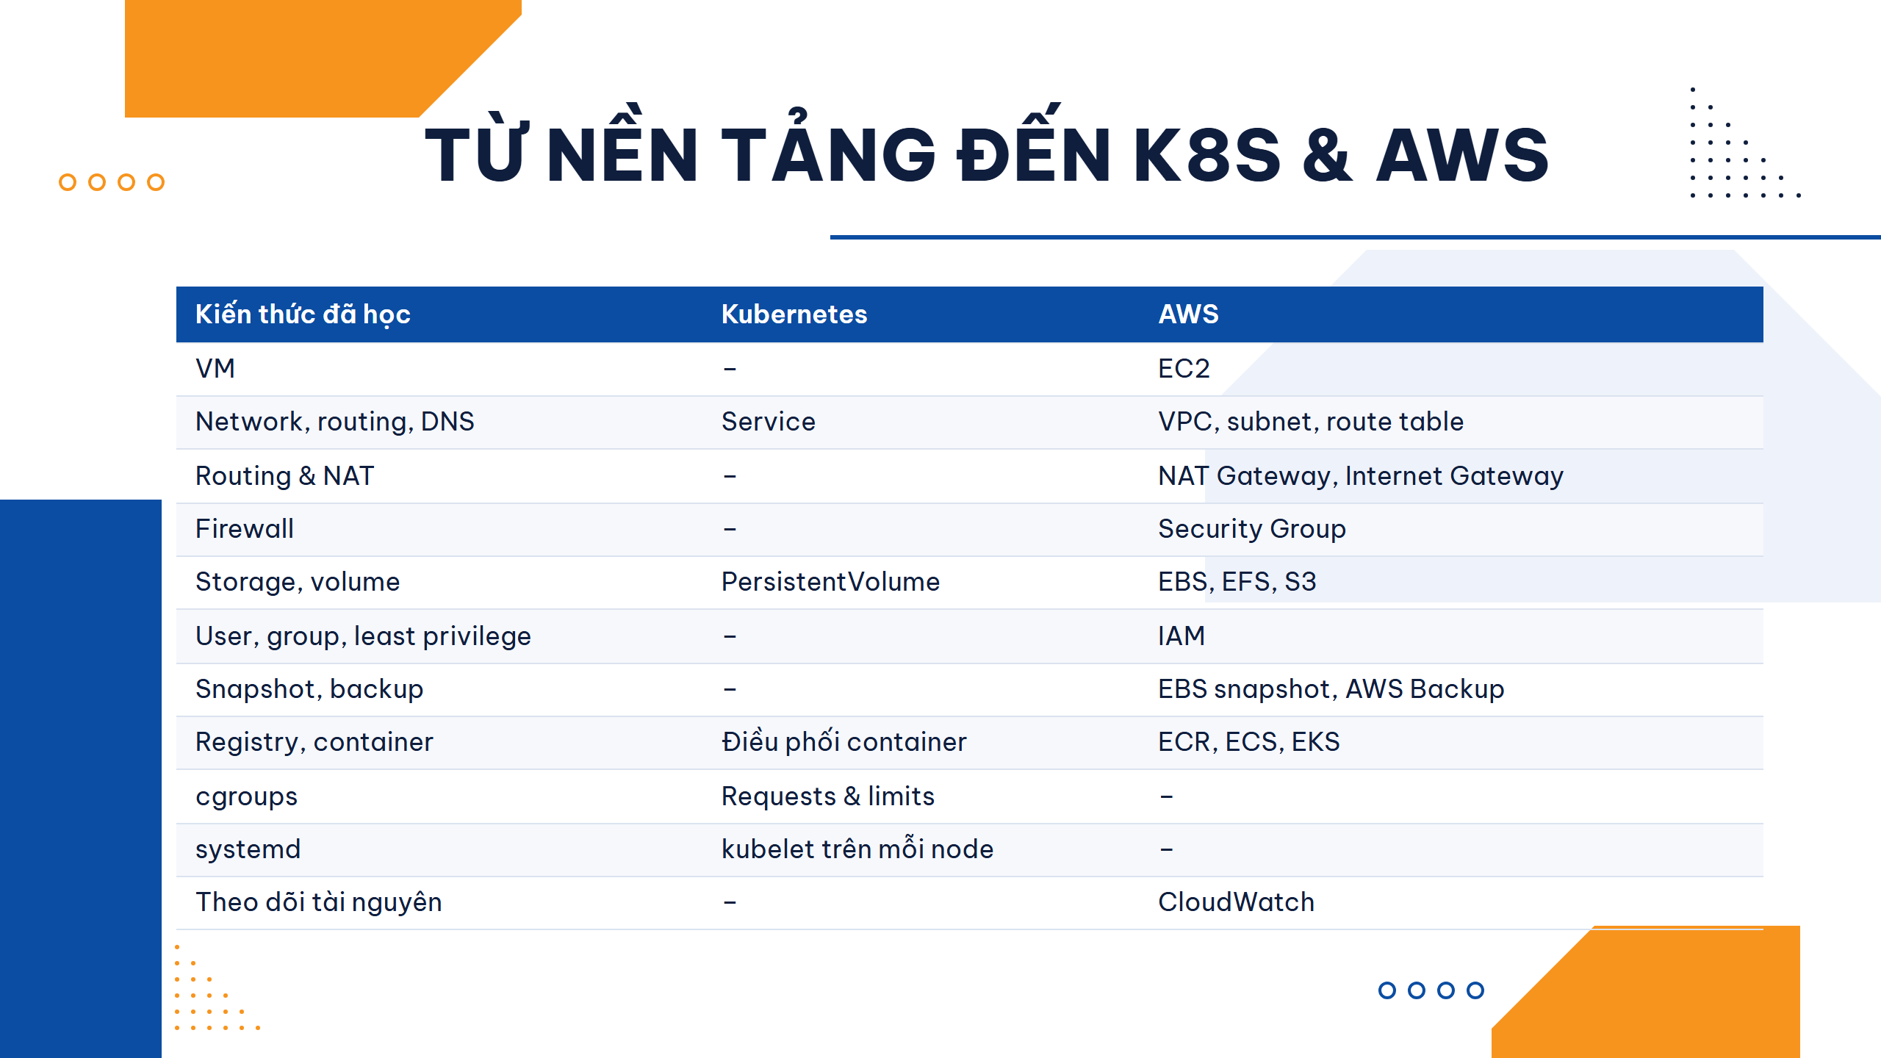
Notes:
Hầu hết khái niệm của Kubernetes và AWS đều nối với những gì em vừa học. NAT Gateway và Internet Gateway chính là các lớp NAT và gateway trong sơ đồ phần 7. Nhờ vậy em không phải học từ con số không, mà học cách các khái niệm quen thuộc vận hành trên cụm và trên cloud.

Slide 22

Notes:
Em rất mong nhận được góp ý của anh/chị về lộ trình này, đặc biệt là những kỹ năng team đang cần, để em ưu tiên thứ tự học cho phù hợp với công việc thực tế.

Slide 23
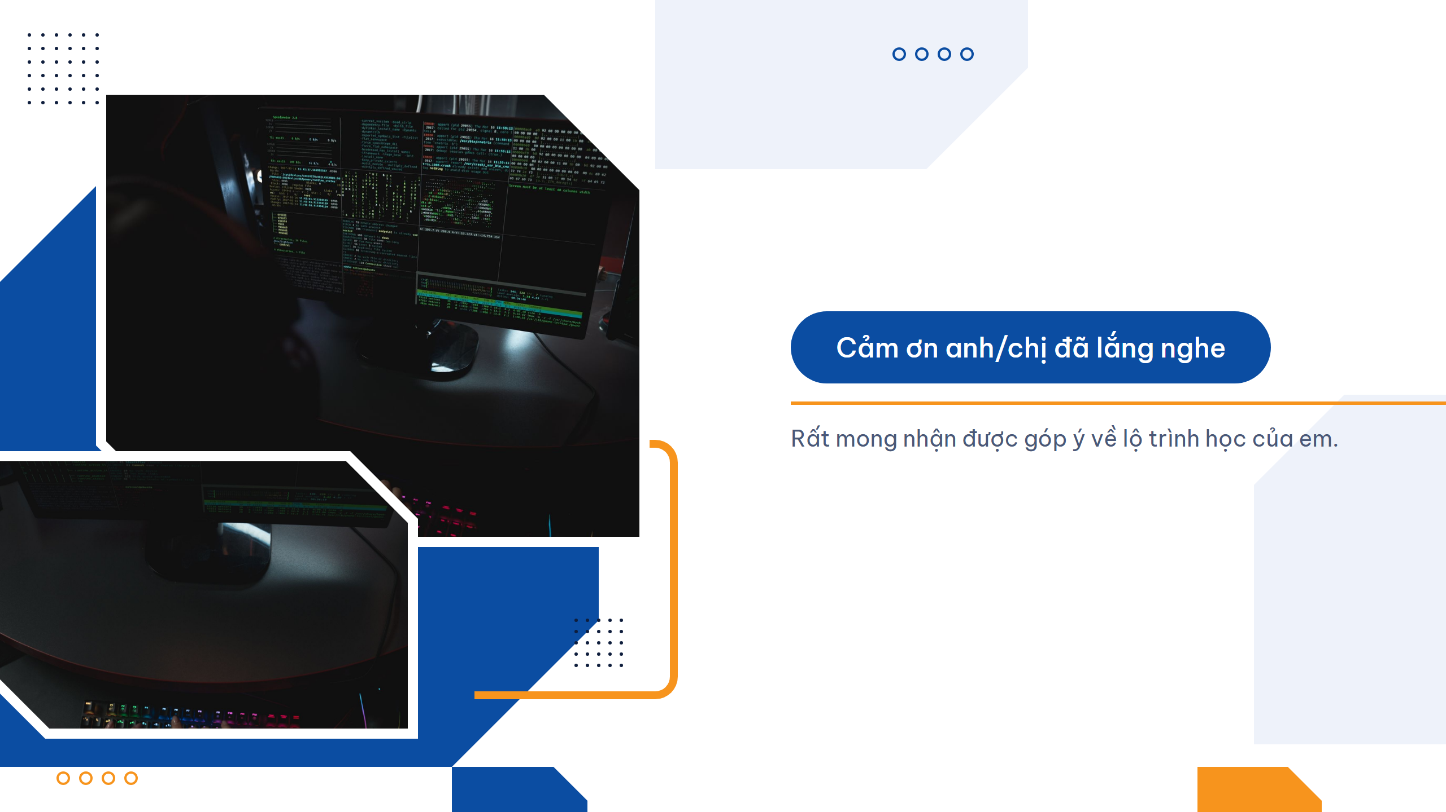
Notes:
Em cảm ơn anh/chị đã dành thời gian lắng nghe.

